Slide 1
10.5 宇宙深处

Slide 2
宇宙有多大，先从太阳系谈起

Slide 3
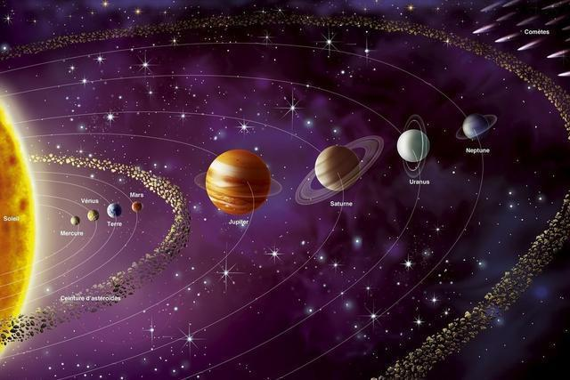
太阳系包括太阳、8个行星、近500个卫星和至少120万个小行星。还有一些矮行星和彗星。

Slide 4
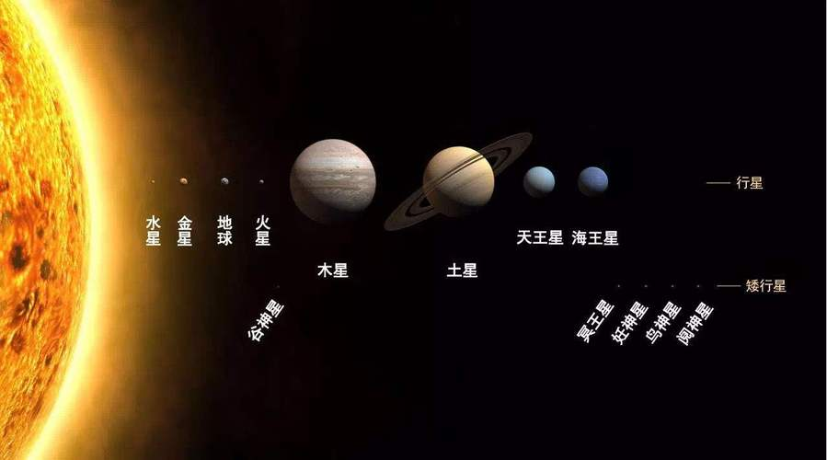
太阳系八大行星的排列

Slide 5
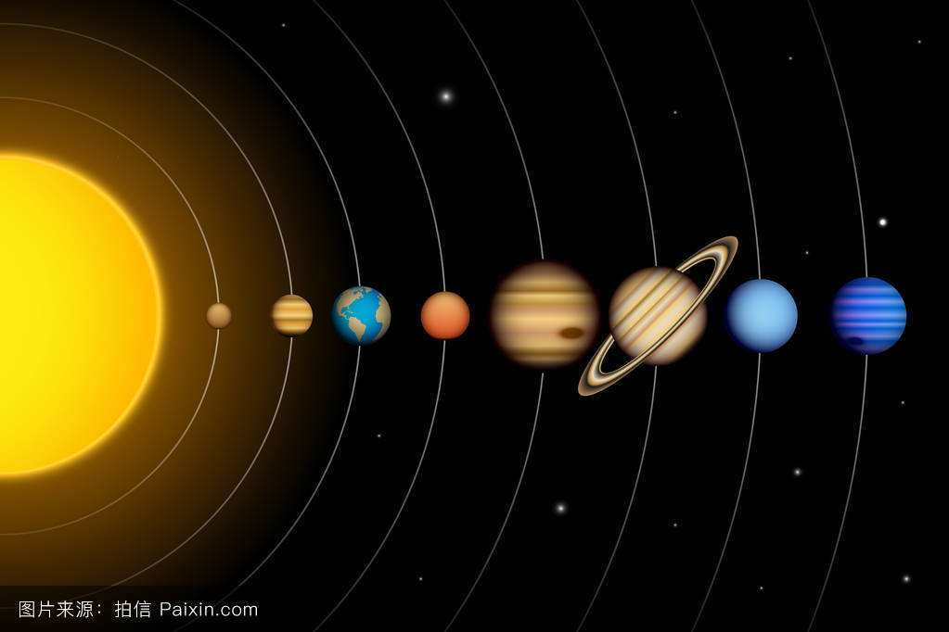
请说出各行星的名称

Slide 6
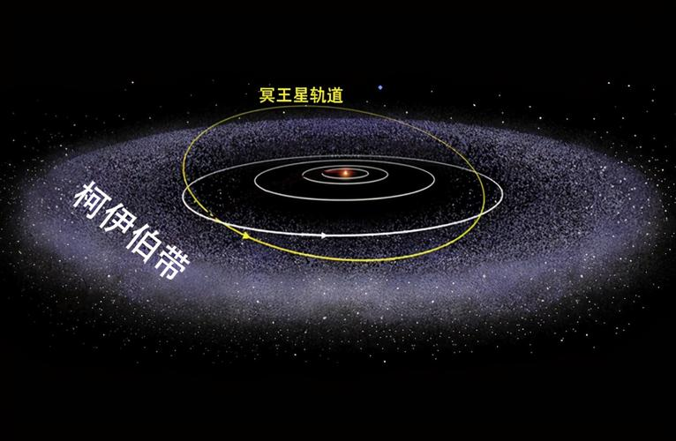
为什么冥王星不是行星？

Slide 7
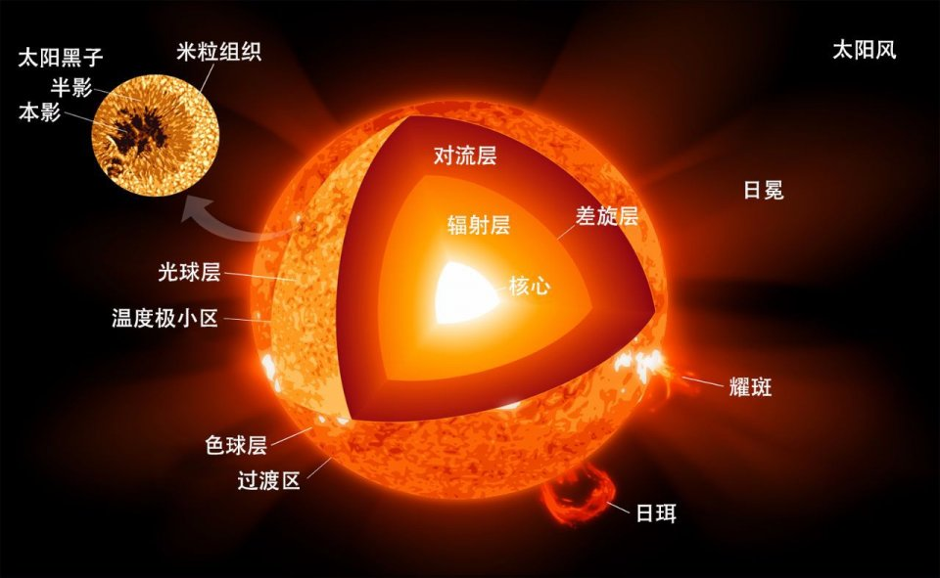
太阳
太阳占整个太阳系质量的99.87%，太阳的结构共6层。

Slide 8
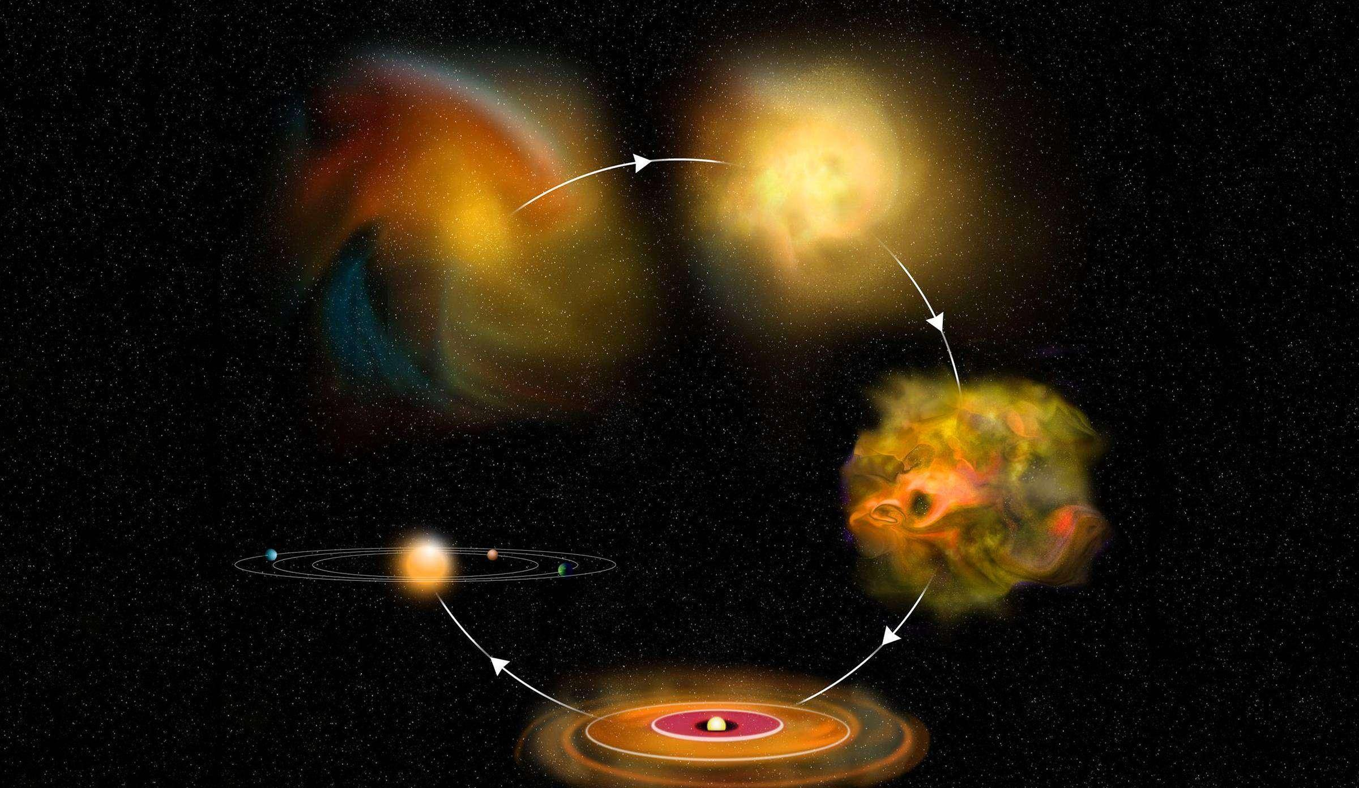
天体的演变

Slide 9
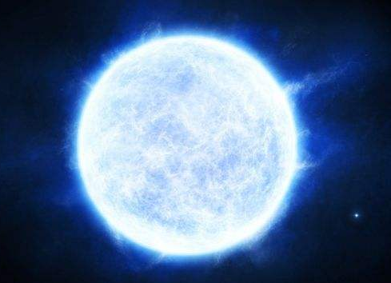
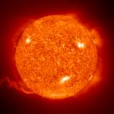
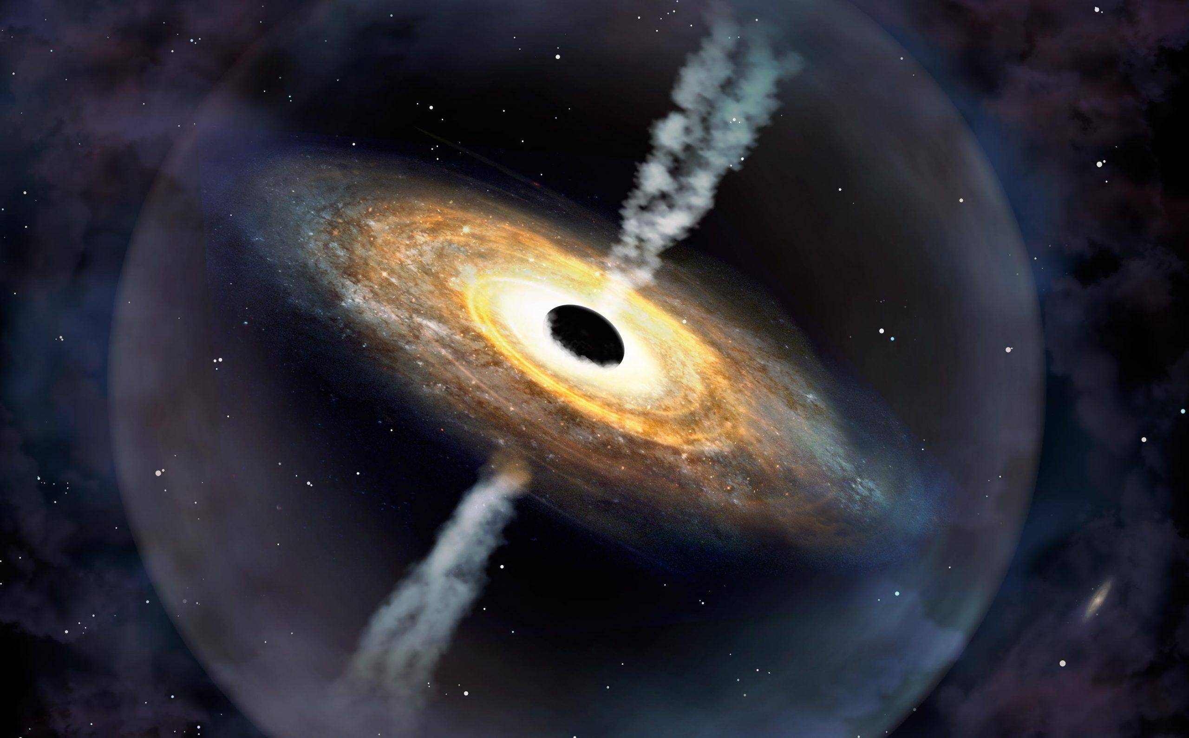
天体的演变
白矮星
黑洞
太阳

Slide 11
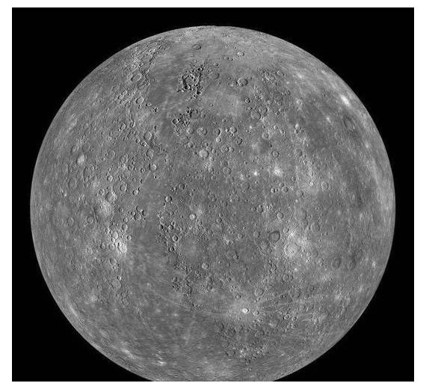
水星
水星没有大气，白天最高可达430℃，晚上最低可低至 -190℃。

Slide 12
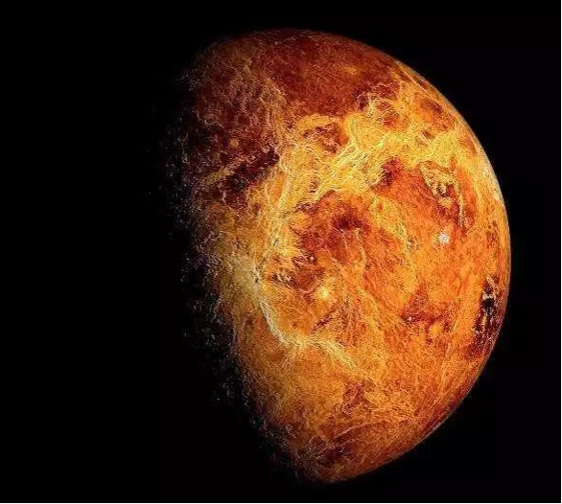
金星
金星在中国古代称为太白、明星或大嚣，早晨出现于东方称启明。96%都是二氧化碳，表面的大气压力是地球的92倍。由于温室效应，其表面的平均温度高达462 ℃，是太阳系中最热的行星，比水星还热。

Slide 13
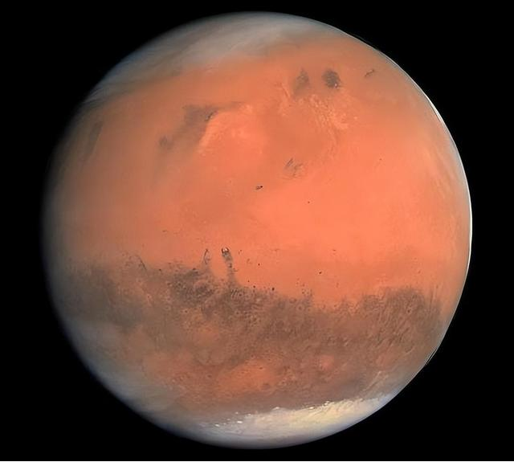
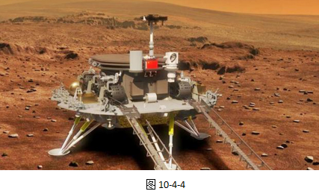
火星
因为它荧荧如火，位置和亮度时常变动而称之为荧惑。火星大气以二氧化碳为主，既稀薄又寒冷。

Slide 14
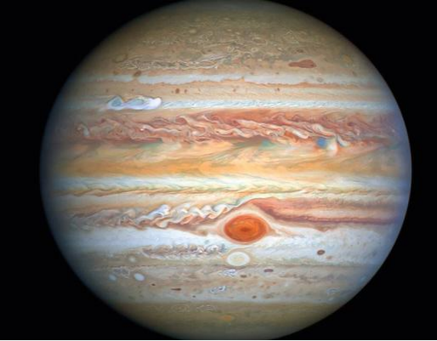
木星
古代中国称木星为岁星，取其绕行太阳一周约为12年，与地支相同之故，命名为“木星”。
木星质量是太阳系其他行星质量总和的2.5倍。

Slide 15
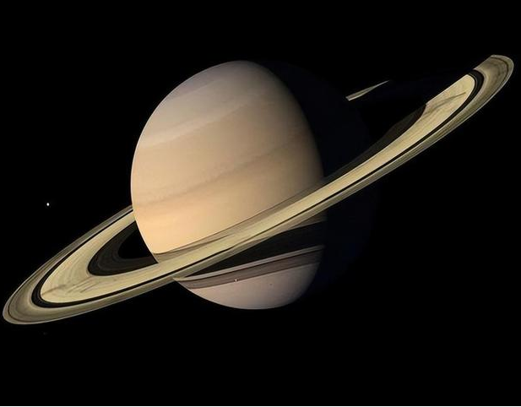
土星
土星上其实没有土，它是气态行星，主要由氢组成，土星的风速高达1800千米/时，风速明显比木星快。

Slide 16
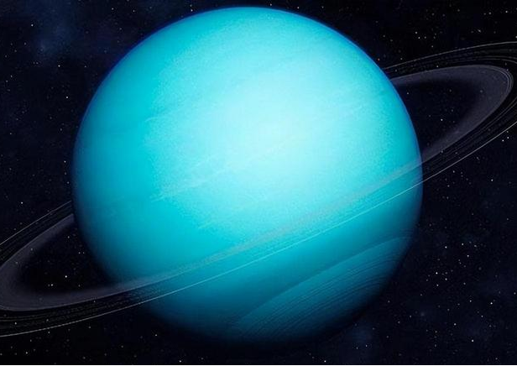
天王星
天王星是太阳系内大气层最冷的行星，最低温度为-224℃。
视力极好的人勉强可以肉眼观察。天王星大气的主要成分是氢、氦、甲烷。

Slide 17
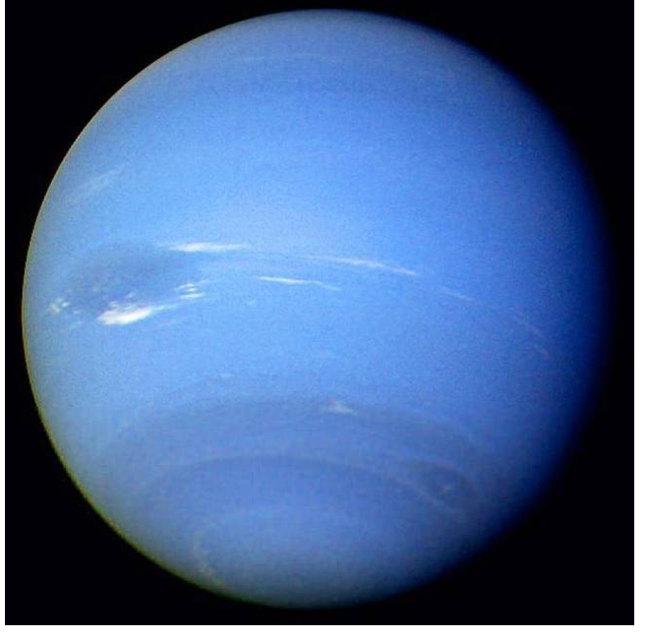
海王星
海王星是太阳系中离太阳最远的大行星。需要164.8年才能绕太阳一圈。
海王星对肉眼呈深蓝色，西方人据此按罗马神话中的海神尼普顿的名字而命名。

Slide 18
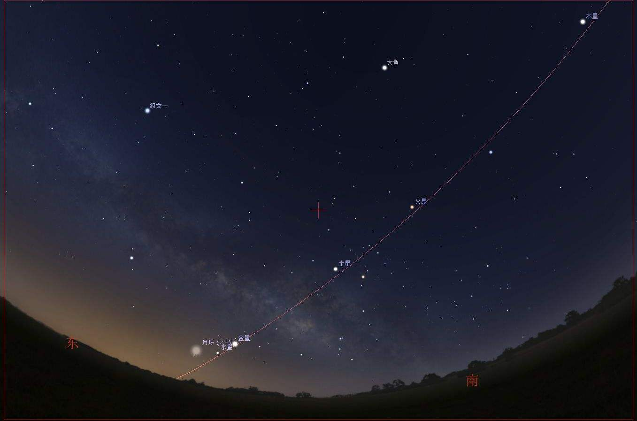
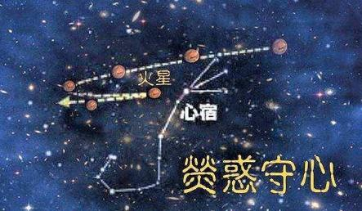

Slide 19
离太阳系最近的星系是哪个星系？

Slide 20
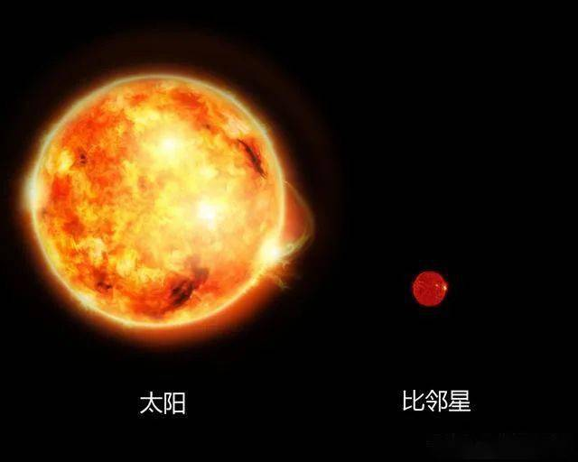
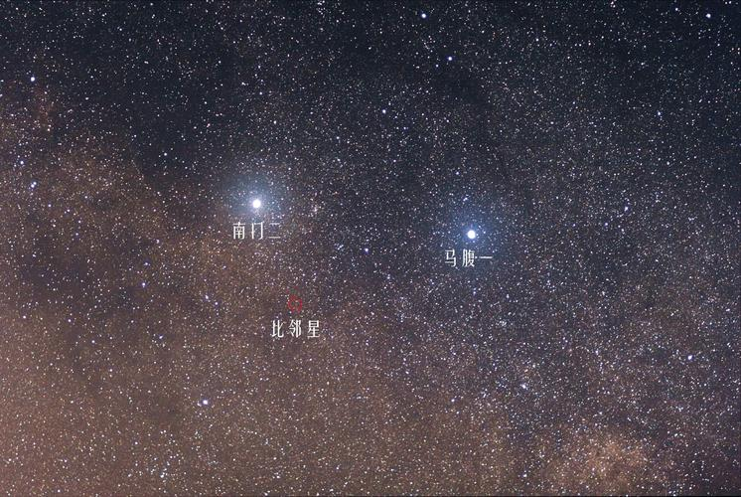
比邻星系
比邻星系包含三个恒星，离太阳最近的恒星，距离是4.22光年，坐飞船过去要7万年。

Slide 21
银河系
一条白茫茫的光带横卧天空，这就是银河系，太阳只是银河系中普通的一员。

Slide 22
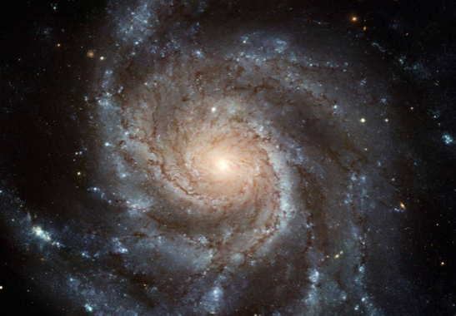
银河系
银河系呈椭圆盘形，拥有四条旋臂。
银河系的恒星数量约4000亿。
银河系的尺度大约10万光年。1光年相当于9.46×10¹⁷km。

Slide 23
银河系之外是什么星系？

Slide 24
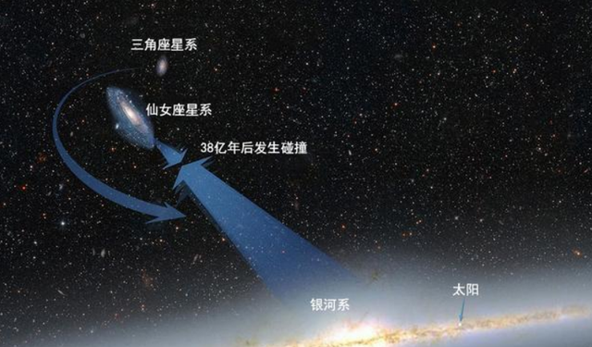
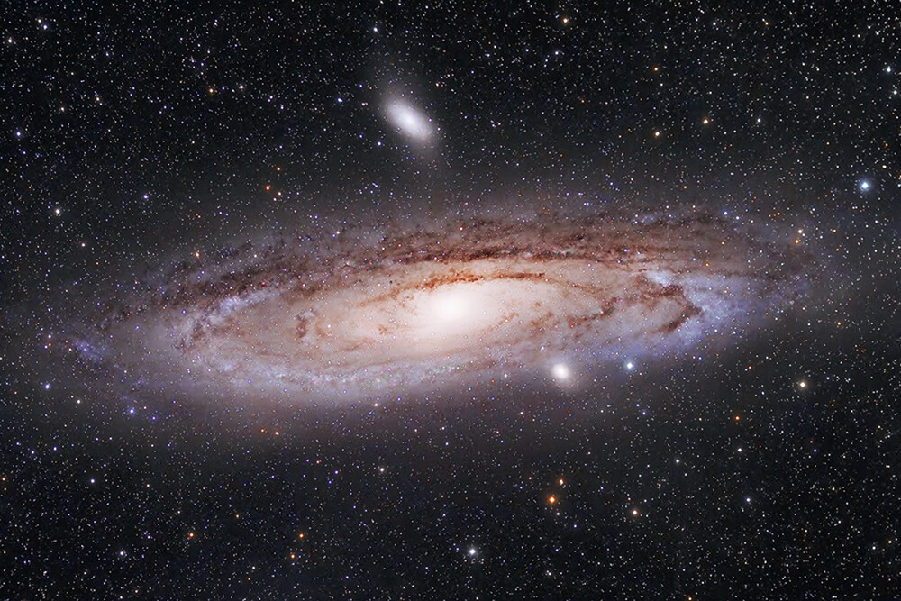
仙女座星系
离银河系最近的星系，含约1万亿颗恒星。

Slide 25
宇宙到底有多大？

Slide 26
学习，永远不晚。

